Slide 1

CHÀO MỪNG CÁC CON ĐẾN VỚI TIẾT TOÁN

Slide 2

Bµi 23
KHỐI HỘP CHỮ NHẬT
KHỐI LẬP PHƯƠNG

Slide 3
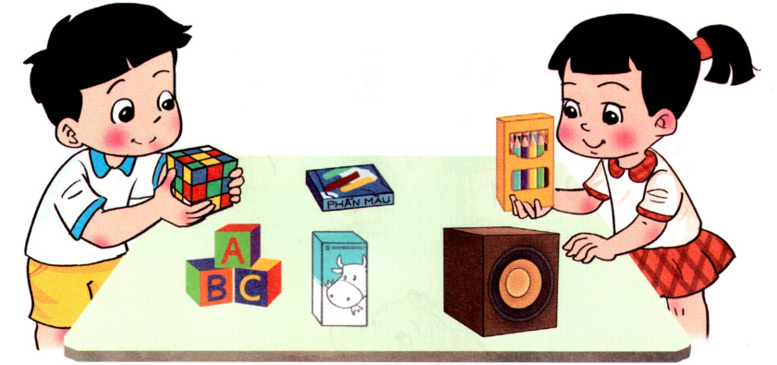
Quan s¸t tranh

Slide 4

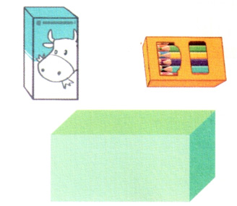
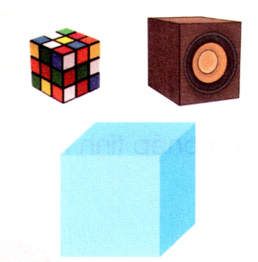
Quan s¸t tranh
Khối hộp chữ nhật
Khối lập phương

Slide 5

LUYỆN TẬP

Slide 6
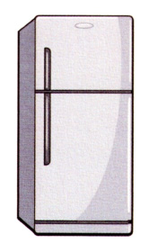
Bài 1
a) Em hãy cho biết những vật dưới đây có hình dạng gì?
khối hộp chữ nhật
Đồ vật này có dạng…………………………

Slide 7
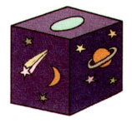
Bài 1
b) Em hãy cho biết những vật dưới đây có hình dạng gì?
khối lập phương
Đồ vật này có dạng…………………………

Slide 8
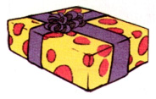
Bài 1
c) Em hãy cho biết những vật dưới đây có hình dạng gì?
khối hộp chữ nhật
Đồ vật này có dạng…………………………

Slide 9

Bài 1
d) Em hãy cho biết những vật dưới đây có hình dạng gì?
khối lập phương
Đồ vật này có dạng…………………………

Slide 10
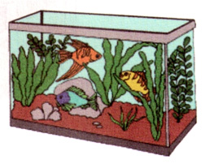
Bài 1
e) Em hãy cho biết những vật dưới đây có hình dạng gì?
khối hộp chữ nhật
Đồ vật này có dạng…………………………

Slide 11
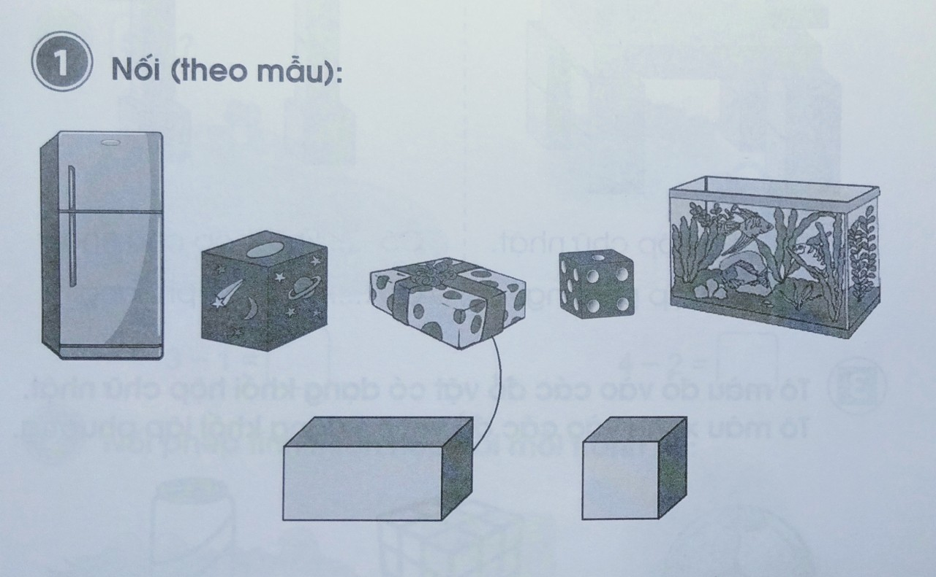

Slide 12




Nghỉ giải lao

Slide 13
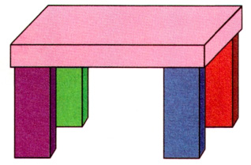
Bài 2
Mỗi hình sau có bao nhiêu khối hộp chữ nhật? Khối lập phương?
a)
Có ….. khối hộp chữ nhật.
Có ….. khối lập phương.
5
0

Slide 14
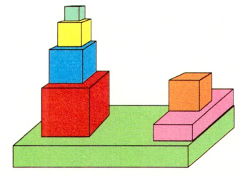
Bài 2
Mỗi hình sau có bao nhiêu khối hộp chữ nhật? Khối lập phương?
b)
Có ….. khối hộp chữ nhật.
Có ….. khối lập phương.
2
5

Slide 15
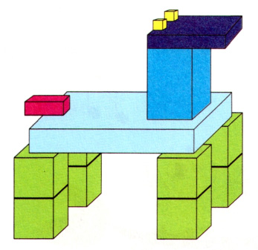
Bài 2
Mỗi hình sau có bao nhiêu khối hộp chữ nhật? Khối lập phương?
c)
4
Có ….. khối hộp chữ nhật.
Có ….. khối lập phương.
10

Slide 16
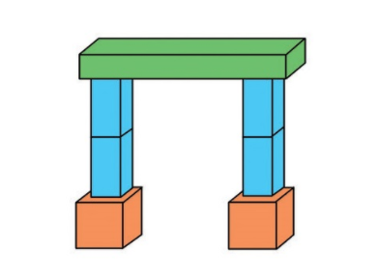
Bài 2
Mỗi hình sau có bao nhiêu khối hộp chữ nhật? Khối lập phương?
d)
5
Có ….. khối hộp chữ nhật.
Có ….. khối lập phương.
2

Slide 17
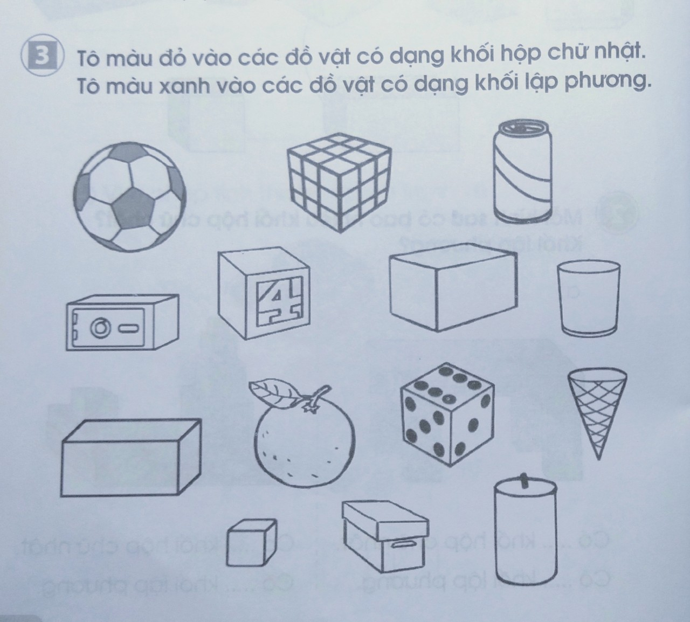

Slide 18




- Em hãy kể tên các đồ vật trong thực tế có dạng khối hộp chữ nhật. Khối lập phương.

Slide 19

Củng cố - dặn dò

Slide 20


Hẹn gặp lại các con vào tiết học ngày mai

